Slide 1
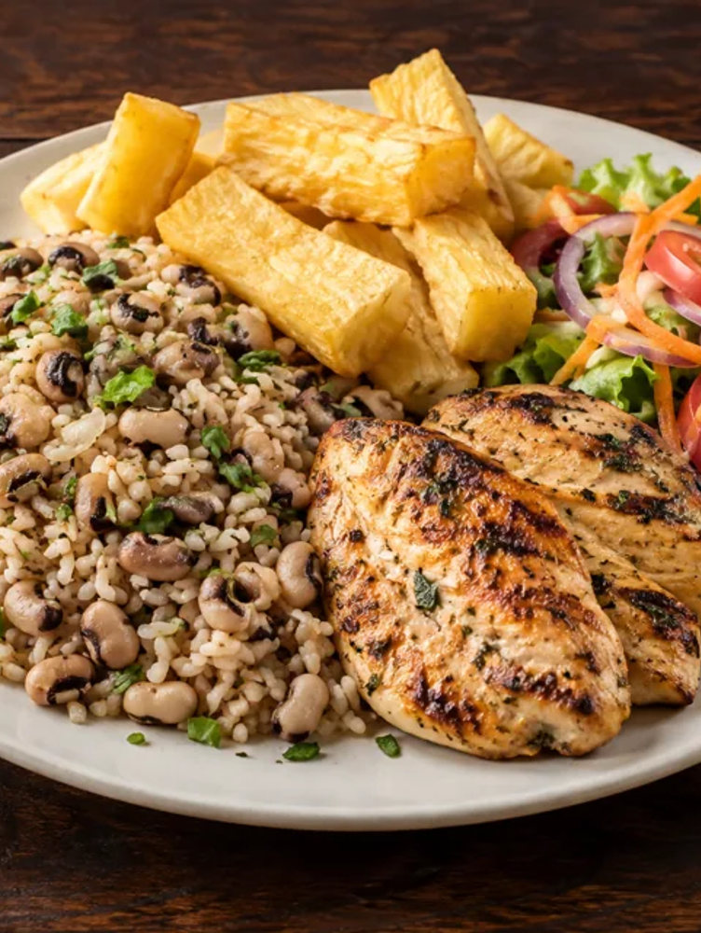
APETÊ
01
Tem comida boa
perto de você
Mas você sabe
onde encontrar?
Notes:
20 s — Paulo. Gancho e problema. Conte uma situação real da região: uma loja ou pessoa que vende comida perto de casa e pouca gente conhece. Não transforme observação pessoal em pesquisa comprovada. Foto ilustrativa do catálogo APETÊ: assets/images/photo-product-1-v2.webp.

Slide 2
APETÊ
02
Alimentação na Serra
1.530
380.563
habitantes
estimativa 2024
estabelecimentos ativos
nos 9 municípios do APETÊ
RFB / Sebrae, base até ago. 2026. Soma municipal, CNAE 56.
População: IBGE, via IPECE. Informais não entram na contagem.
Notes:
15 s — Max. Dados dimensionam a região, não demonstram demanda pelo app. 1.530 estabelecimentos com situação cadastral ativa e atividade principal CNAE divisão 56. Soma: Carnaubal 45, Croatá 59, Guaraciaba do Norte 165, Ibiapina 111, Ipu 167, São Benedito 225, Tianguá 439, Ubajara 147, Viçosa do Ceará 172. Grupos 561 e 562 somam 1.289 e 241. Não inclui toda fabricação ou comércio de alimentos, nem negócios sem CNPJ. Fonte Receita Federal via Observatório Sebrae, consulta 03/10/2026, base disponível até agosto 2026: https://apiv2-observatorio.sebrae.com.br/tesseract/data.jsonrecords?Municipality=2303402,2304236,2305001,2305308,2305803,2312304,2313401,2313609,2314102&Registration+Status=2&cube=RF&drilldowns=Municipality,Group&measures=Establishments&Division=I56 . O perfil regional do Sebrae inclui 14 municípios e chega a 1.765: https://observatorio.sebrae.com.br/profile/geo/serra-da-ibiapaba-ce . População 380.563 é estimativa 2024 para os nove municípios: https://www.ipece.ce.gov.br/wp-content/uploads/sites/45/2025/07/Panorama_Socioeconomico_das_Regioes_de_Planejamento_do_Ceara_Serra_da_Ibiapaba_N07_2025.pdf .

Slide 3

APETÊ
03
Quem vende por
conta própria
também precisa
aparecer
Bolos, doces, salgados
e marmitas
De casa ou em pequenos
pontos de venda
Notes:
15 s — Paulo. Inclua quem vende salgados e refeições por conta própria, vendedores individuais e produtores no público que queremos alcançar. Casa ou pequeno estabelecimento não define informalidade: um MEI com atividade principal na divisão 56 pode já entrar nos 1.530. Não sabemos quantos vendedores informais existem nesses nove municípios, então não somamos uma estimativa inventada. A proposta precisa respeitar as exigências aplicáveis a cada atividade. Foto ilustrativa do catálogo APETÊ: assets/images/photo-product-28-v2.webp.

Slide 4
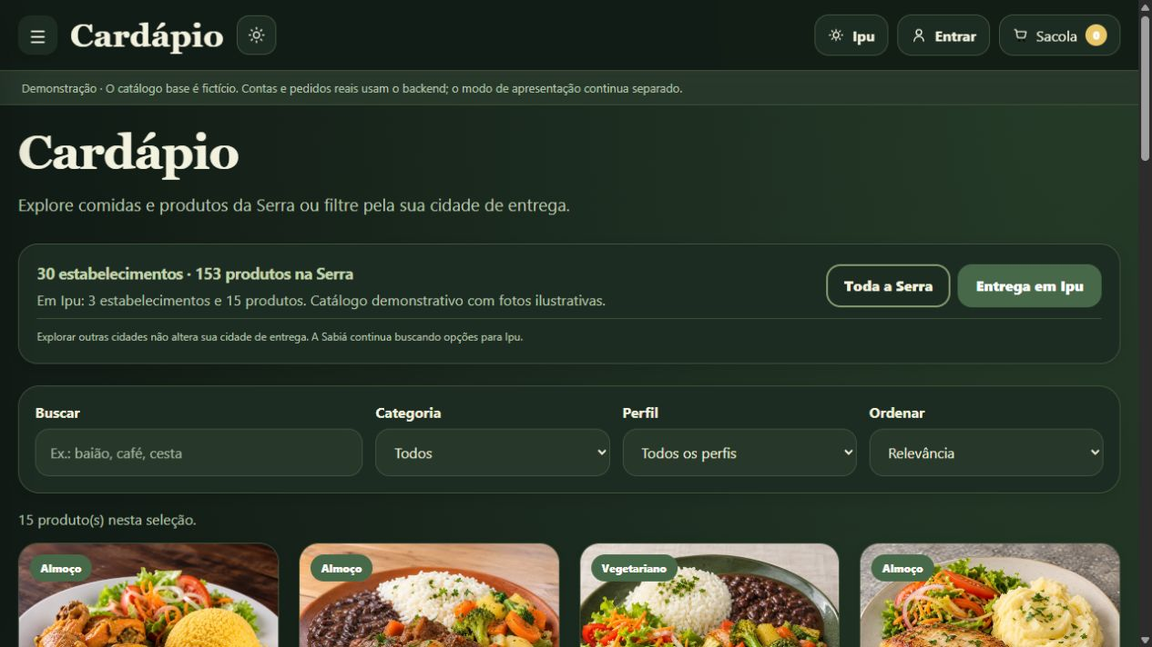
APETÊ
04
Comércio local em um só lugar
Busca
por cidade
Restaurantes,
pequenos negócios
e produtores
Notes:
30 s — Max. Solução. Explique que o APETÊ reúne as opções por cidade, permite consultar o catálogo e fazer pedidos. Compare com procurar contatos e cardápios em conversas e publicações separadas. Não afirme cobertura inferior do iFood em toda a Serra sem levantamento. A tela contém lojas e produtos demonstrativos. Captura real de 03/10/2026: https://apete-serra2kfacio.betaniaaa.workers.dev/#cardapio .

Slide 5
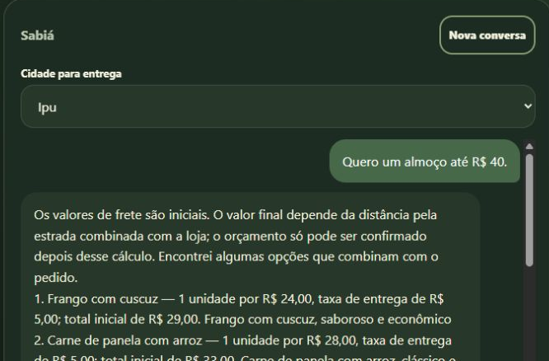
APETÊ
05
Sabiá
“Tenho R$ 40.
O que posso
pedir?”
Sugestões do catálogo
para sua cidade
Notes:
25 s — Paulo. A Sabiá usa o catálogo para sugerir produtos conforme a cidade e o orçamento. No teste real de 03/10/2026, em Ipu, o pedido de almoço até R$ 40 recebeu opções. O frete mostrado é inicial; o total depende da distância confirmada com a loja. Não prometa que toda sugestão já tem entrega final dentro do orçamento. Captura do protótipo: https://apete-serra2kfacio.betaniaaa.workers.dev/#sabia .

Slide 6
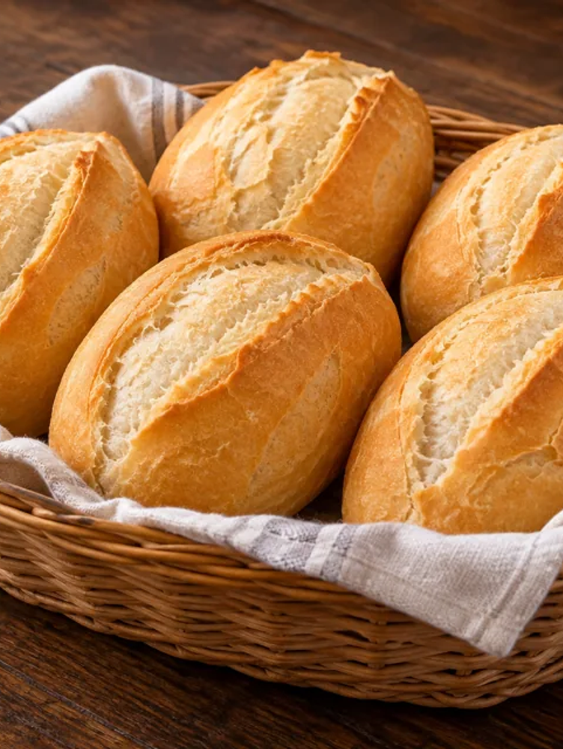
APETÊ
06
Última
Fornada
Ofertas com desconto
antes do prazo
Uma proposta para
aproveitar mais e desperdiçar menos
Notes:
20 s — Max. A Última Fornada permite oferecer produtos com desconto enquanto têm prazo e estoque válidos. A loja informa as condições de conservação e consumo. Redução de desperdício é objetivo, não resultado medido. No teste de 03/10/2026 não havia ofertas válidas na região: não mostre uma promoção vencida como prova. Foto ilustrativa do catálogo: assets/images/photo-product-26-v2.webp. Protótipo: https://apete-serra2kfacio.betaniaaa.workers.dev/#fornada .

Slide 7
APETÊ
07
O que muda na busca
Hoje
Com o APETÊ
Contatos e cardápios
em lugares separados
Busca por cidade
e ajuda para escolher
30 lojas e 153 produtos demonstrativos
Próximo passo: testar com moradores e comerciantes
Notes:
25 s — Paulo. Prova e diferença. O protótipo tem 30 estabelecimentos fictícios e 153 produtos demonstrativos; a captura da Sabiá mostra um teste funcional, não adesão do público. A comparação com buscas dispersas explica a proposta. Precisamos conversar com comerciantes e moradores, observar testes e registrar resultados. Não diga que já houve parceiros, clientes, vendas ou aumento de renda sem comprovação. Fonte do protótipo: https://apete-serra2kfacio.betaniaaa.workers.dev/ .

Slide 8

APETÊ
08
Da Serra
pra sua mesa
Mais visibilidade para quem vende
Paulo Henrique e Max
Conheça o protótipo
EEEP Deputado José Maria Melo
Notes:
30 s — Max apresenta a equipe e Paulo fecha. Fale do impacto desejado de facilitar a descoberta e dar visibilidade aos pequenos negócios locais. Ainda não medimos aumento de renda. Convide a banca para conhecer o protótipo. QR: https://apete-serra2kfacio.betaniaaa.workers.dev/ . Total: 180 segundos. Ordem: problema, dados, público, solução, Sabiá, Última Fornada, prova e diferença, impacto/equipe/final.

